Slide 1
Communicating the results to the main stakeholders: Central methodology
Petr Šváb, Ministry of Transport (CZ)
29/5/2019 Sofia

Slide 2
National Coordination Authority (NCA)
Ministry of Regional Development
The central methodological and coordinating role for EU Funds:
central methodological authority in the area of implementation environment,
Single Methodological Environment – set of guidelines documents setting single minimum standards and rules for the implementation
https://www.dotaceeu.cz/cs/Fondy-EU/2014-2020/Metodicke-pokyny/Metodika-rizeni-programu
Guideline on Evaluations 2014 – 2020
https://www.dotaceeu.cz/cs/Evropske-fondy-v-CR/2014-2020/Metodicke-pokyny/Metodika-rizeni-programu/Metodika-evaluaci
central coordinating authority to monitor the implementation of all programmes co-funded from the EU Funds,
Evaluation Unit – coordination of evaluation activities
single official partner for the European Commission (EC) in the area of implementation of the cohesion policy,
single administrator of the monitoring system,
central authority for the area of publicity and building absorption capacity.
Notes:
Some obligatory / some recommendatory
EJ NOK
koordinuje evaluační činnost řídicích orgánů programů a Dohody o partnerství;
koordinuje a provádí souhrnné, tematické, průřezové a ad-hoc evaluace;
identifikuje průřezové oblasti pro hodnocení Dohody o partnerství;
zpracovává plán plnění doporučení z evaluací a vyhodnocování plnění evaluačního plánu Dohody o partnerství a zajišťuje diskuzi hlavních závěrů a doporučení s evaluátory a relevantními partnery v rámci implementace;
napomáhá k tvorbě evaluační kapacity;
svolává a řídí PS evaluace NOK;
účastní se pracovních skupin pro evaluaci programů a jednání evaluačních platforem pořádaných ze strany EK;
zajišťuje rozvoj spolupráce a předává informace o evaluačních aktivitách mezi řídicími orgány programů a zajišťuje rozvoj spolupráce s Evaluační jednotkou DG REGIO příp. DG EMPL, DG AGRI a DG MARE a s dalšími členskými státy EU;
spolupracuje s EK na evaluačních aktivitách, zvláště pak na ex-post hodnocení programů 2007–2013 a 2014–2020;
zveřejňuje výstupy svých evaluačních aktivit v souladu s čl. 54 obecného nařízení a zajišťuje sběr a následné sdílení informací o evaluacích s evaluačními pracovišti ŘO.

Slide 3
Guideline on Evaluations 2014 - 2020
Single terminology
Coordination mechanisms
Monitoring Committees
NCA WP on Evaluations
MA WP on Evaluations
Evaluation plan (EP) – content, rules, deadlines
Basic evaluation standards
Information sharing and publishing

Slide 4
Legal basis
GPR 1303/2013
Article 54 (4) „All evaluations shall be made available to the public.“
Monitoring Committee (MC)
Article 56(3) „All evaluations shall be examined by the monitoring committee and sent to the Commission.“
Article 110(1)(b) „The monitoring committee shall examine in particular progress made in implementation of the evaluation plan and the follow-up given to findings of evaluations;“
Article 110(2)(c) „…the monitoring committee shall examine and approve the evaluation plan for the operational programme and any amendment of the evaluation plan…“
Evaluation plan progress report
Recommendations of evaluations overview
Evaluation library

Slide 5
Working parties
MA WP on Evaluations
To examine all documents
To prepare ToR
Members
Other ministry departments (MA, stratégy department, all modes of transport)
Other MA
NCA
MA WP on Evaluations
Informal WP
Sharing informatiom
To meet peers and relax

Slide 6
Evaluation plan progress report
Generated throughMS
To inform MC
At least once a year
Information on
Evaluations being prepared
Evaluation being carrying out
Finished evaluations
Compliance with the EP

Slide 7
Recommendations of evaluations overview
Generated through MS
To inform MC
Evaluation follow-up
(External) evaluator submits
Conclusion
Recommendation
Seriosness
MA submits
Relevancy
Tasks
Deadline
Progress

Slide 8
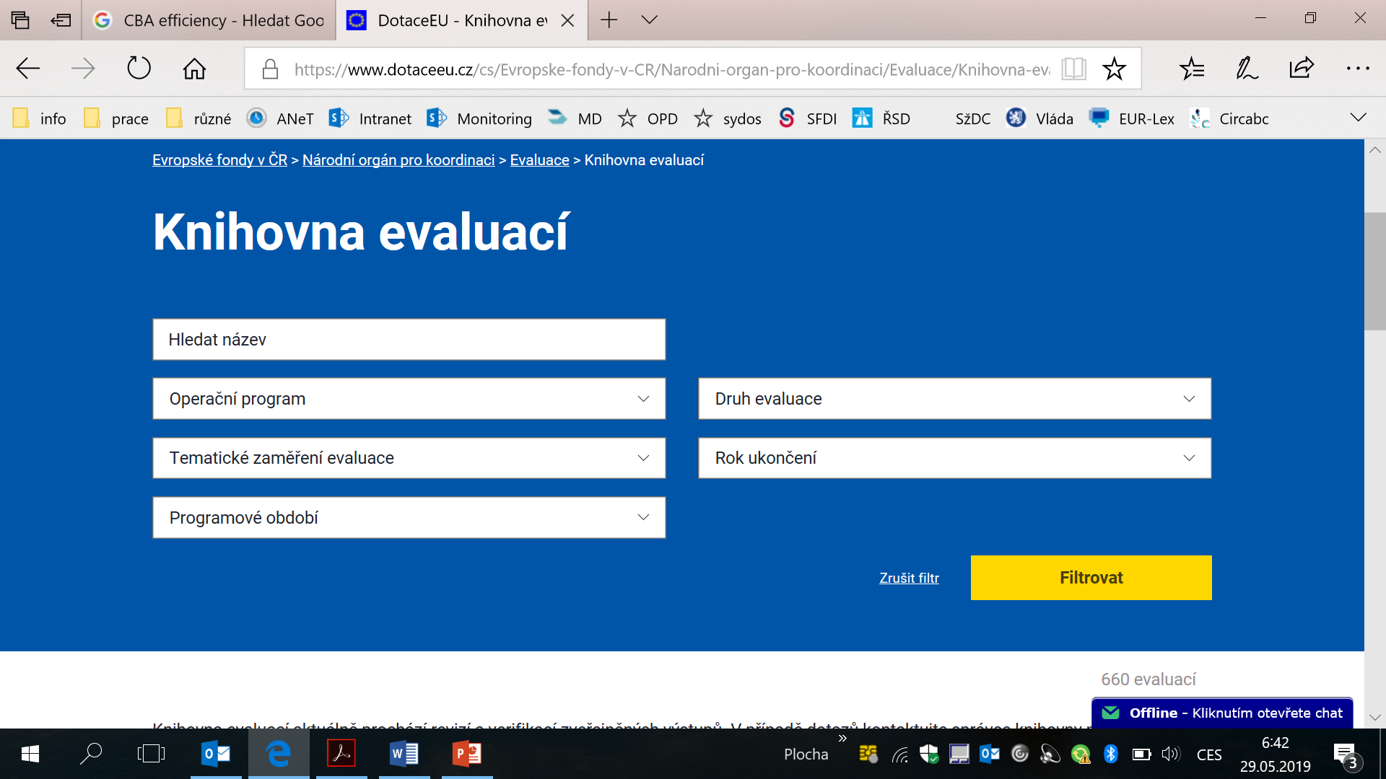
Evaluation library
Every evaluations has to be published on MA web and in NCA evaluation library
Obligatory to publish
Final report
Executive summary – CZ / EN
660 evaluations
https://www.dotaceeu.cz/cs/Evropske-fondy-v-CR/Narodni-organ-pro-koordinaci/Evaluace/Knihovna-evaluaci

